Slide 1
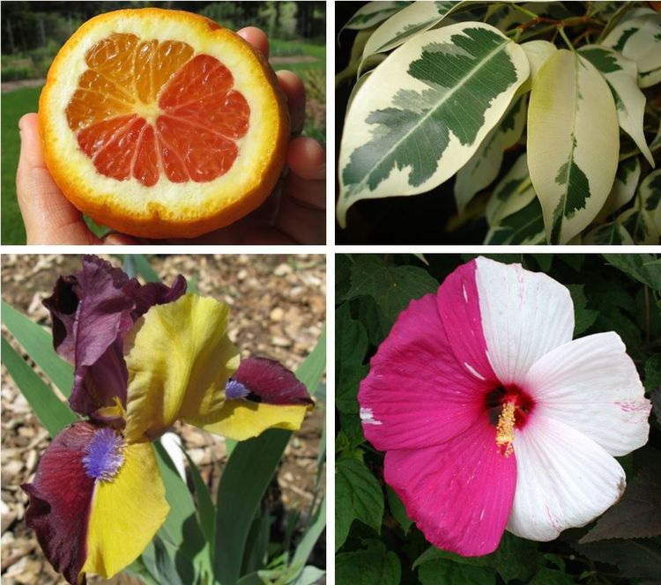
Nhận biết một vài dạng đột biến

Slide 2
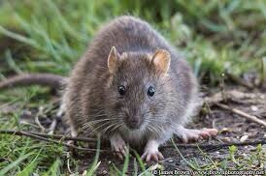
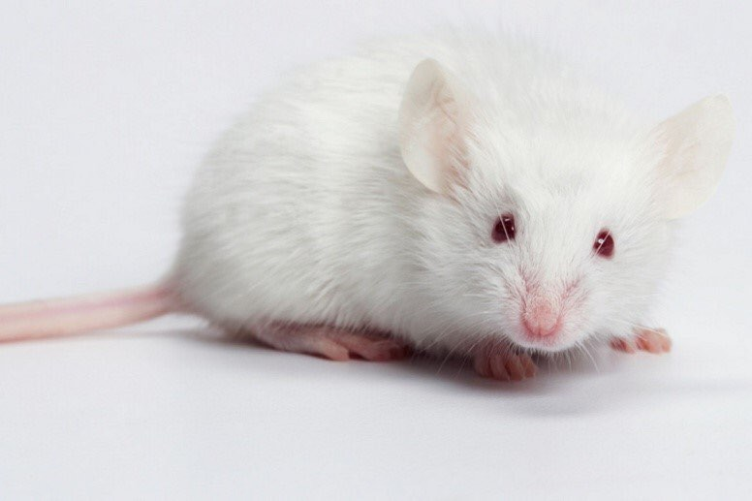
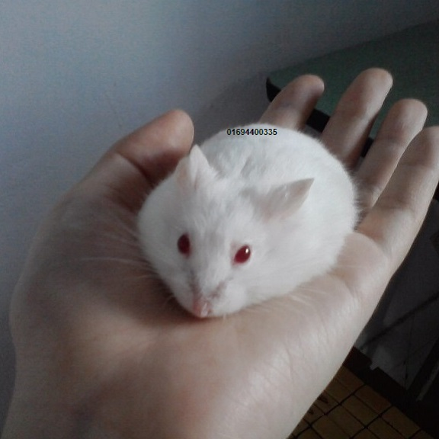
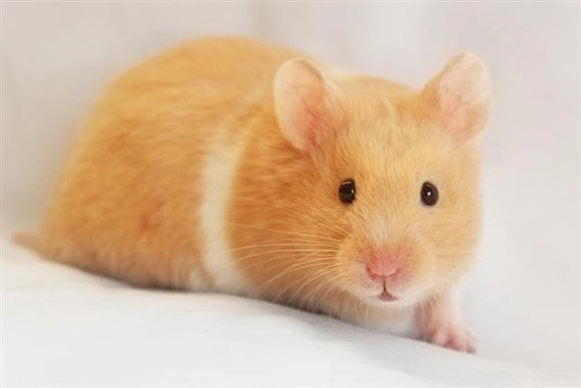
Đột biến hình thái:Lông chuột
Dạng gốc:
Dạng đột biến:
Màu vàng, màu xám
Màu trắng

Slide 3

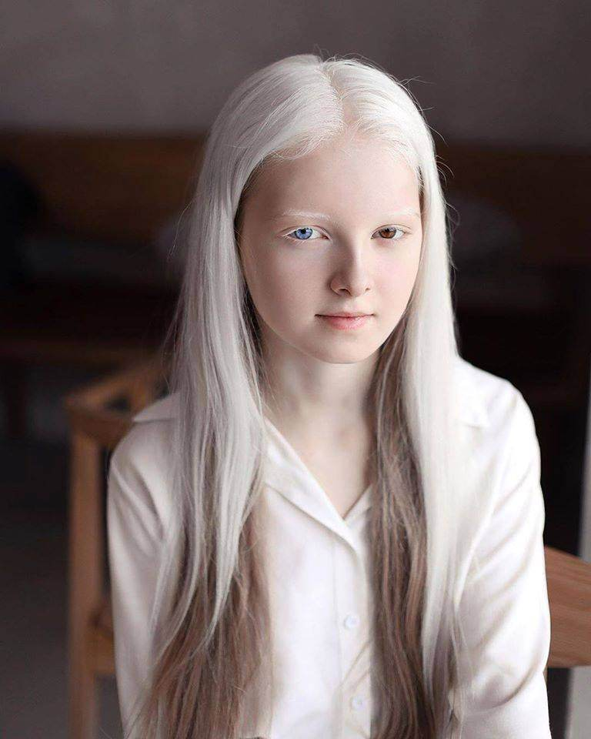
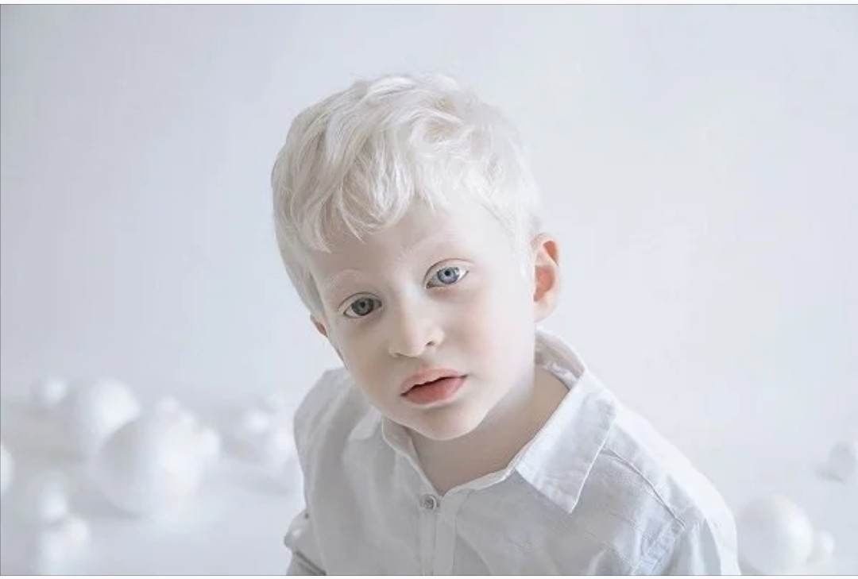
Đột biến hình thái:Người
Dạng gốc:
Dạng đột biến:
Da trắng hồng hoặc vàng; lông tóc màu nâu hoặc màu đen
Da, lông tóc màu trắng, mắt màu xanh hoặc hồng .

Slide 4
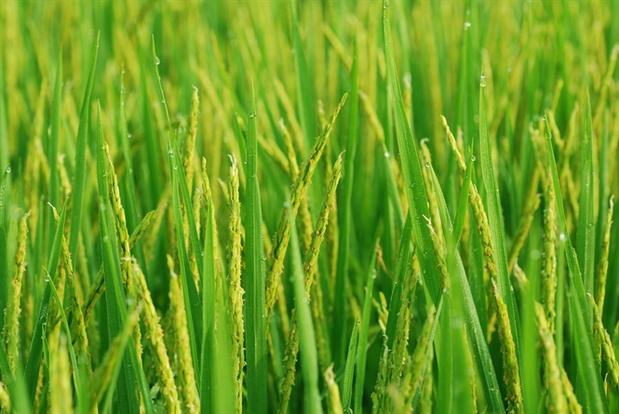
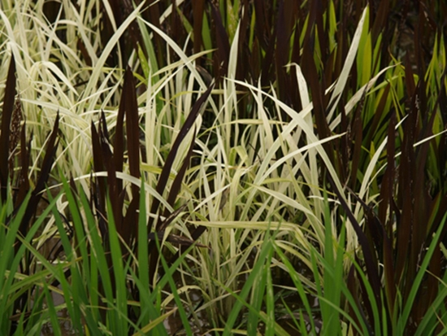
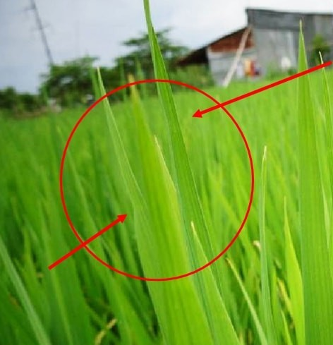
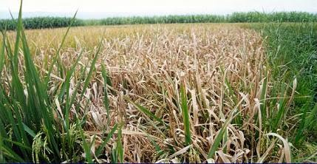
Đột biến hình thái:Lá lúa
Dạng gốc:
Dạng đột biến:
Màu xanh, có diệp lục.
Màu xanh, không có diệp lục.

Slide 5
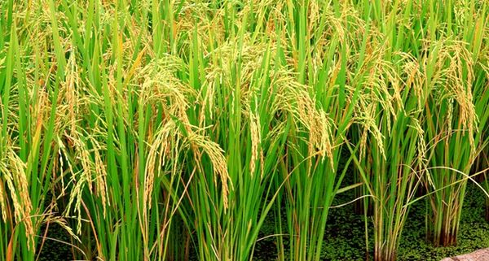
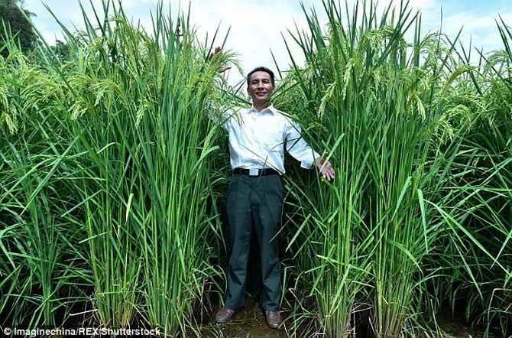
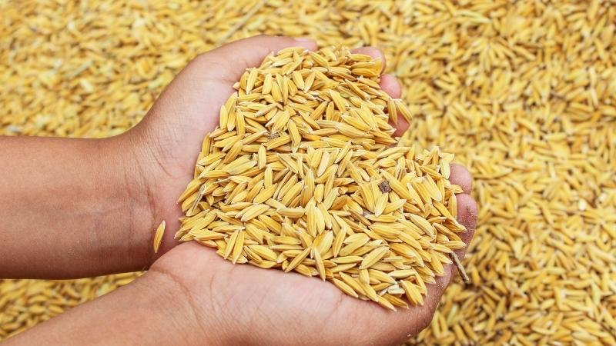
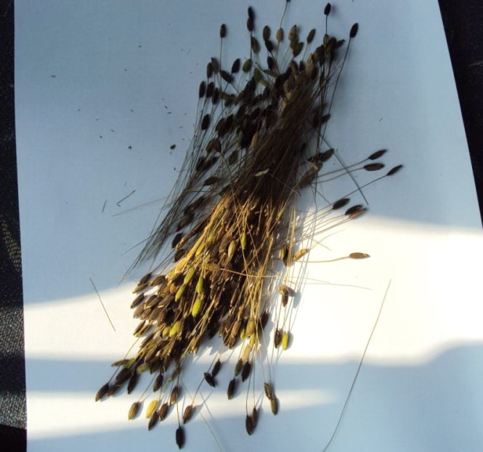
Đột biến hình thái:Thân,bông,hạt lúa
Dạng gốc:
Dạng đột biến:
Thân thấp, bông ngắn,hạt bình thường.
Thân dài hơn người,bông dài, hạt có râu

Slide 6
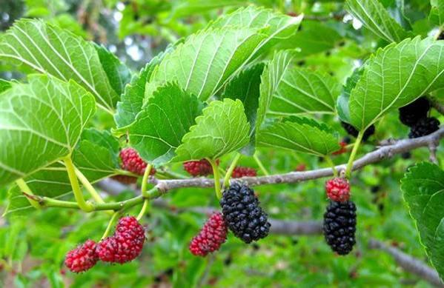
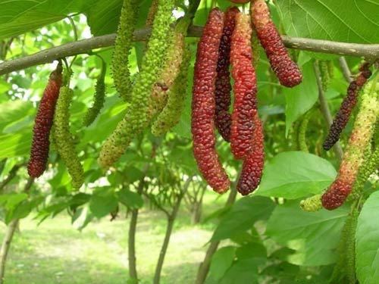
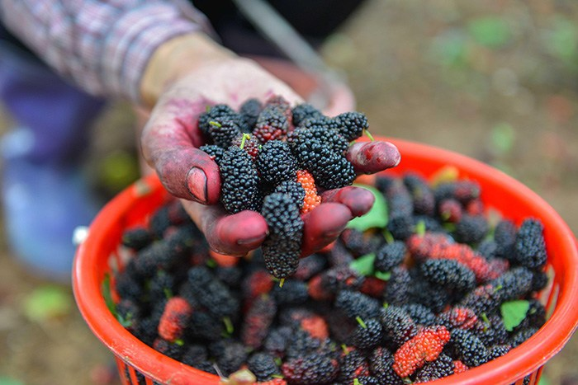
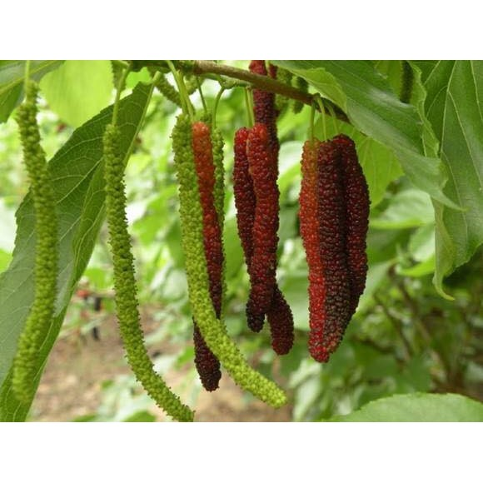
Đột biến NST:Dâu tằm
Dạng gốc:
Dạng đột biến:
2n, quả bình thường
3n,4n… thân cao hơn, lá lớn hơn, quả to hơn

Slide 7
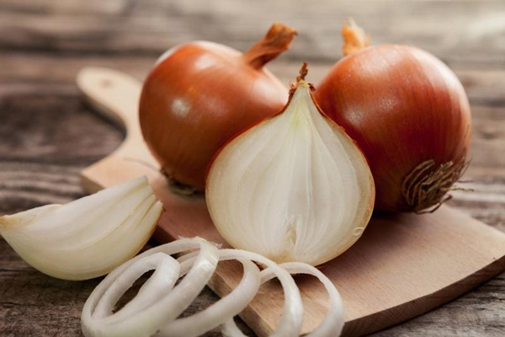
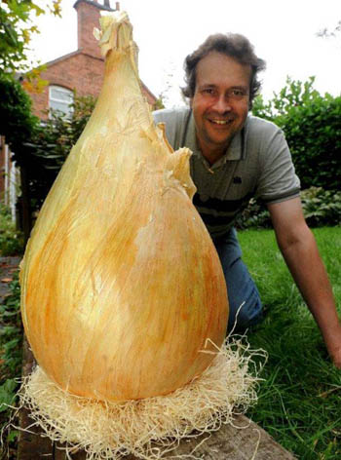
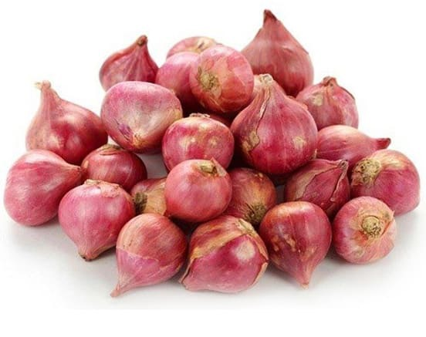
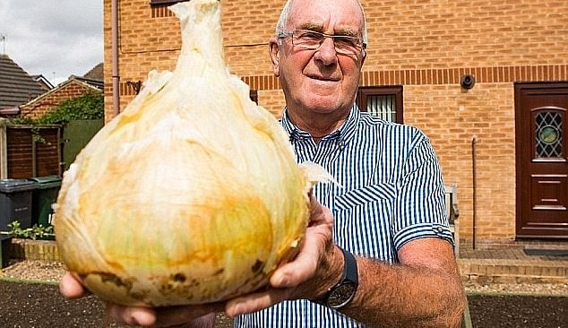
Đột biến NST:Hành tây
Dạng gốc:
Dạng đột biến:
Nhỏ,bình thường.
Khổng lồ, rất lớn.

Slide 8
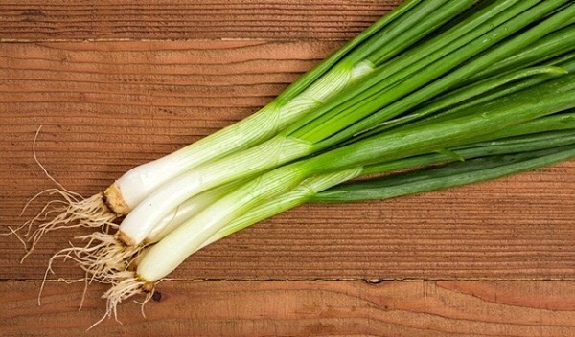
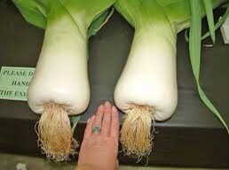
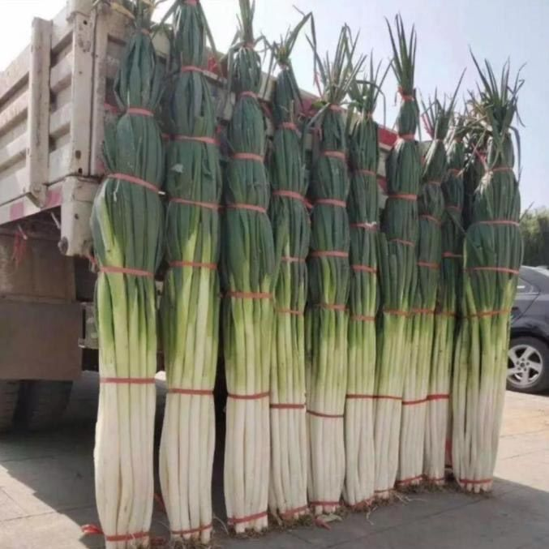
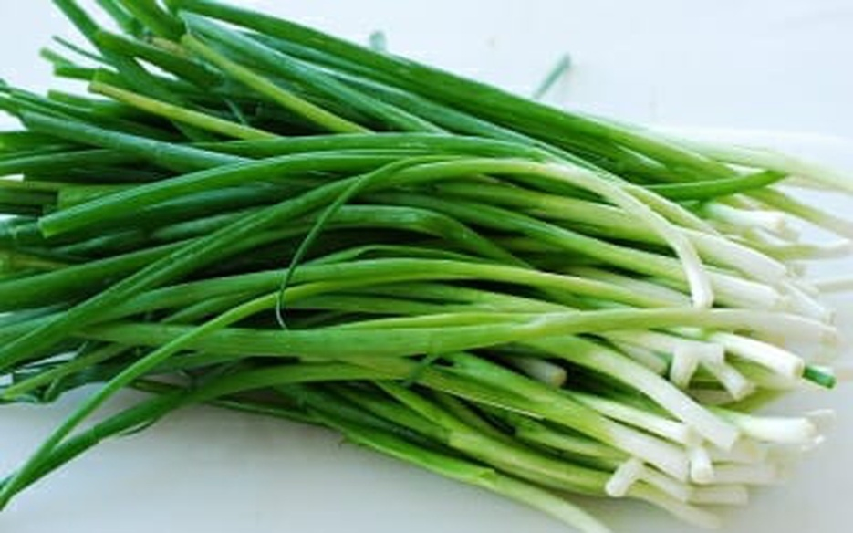
Đột biến NST:Hành ta
Dạng gốc:
Dạng đột biến:
Thân, lá nhỏ.
Thân , lá rất lớn và dài.

Slide 9
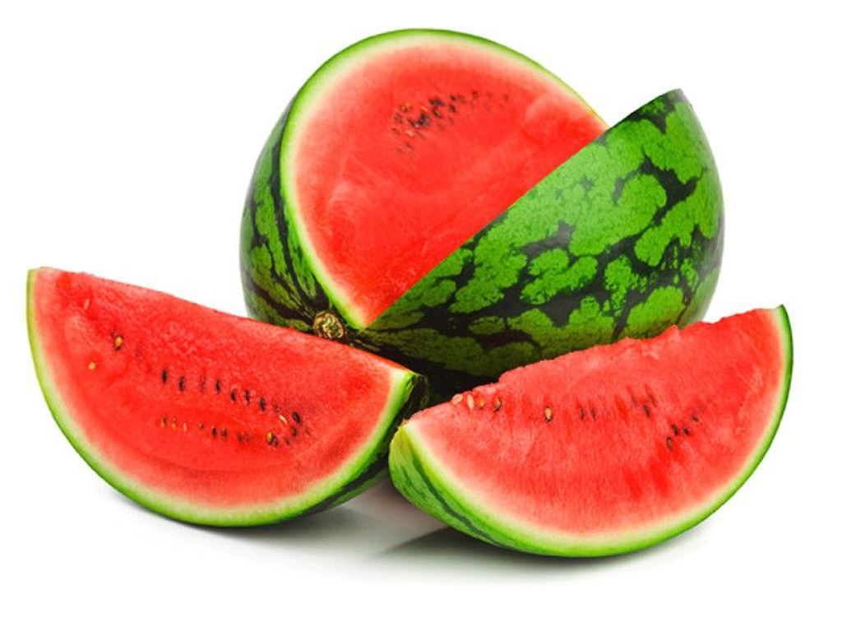
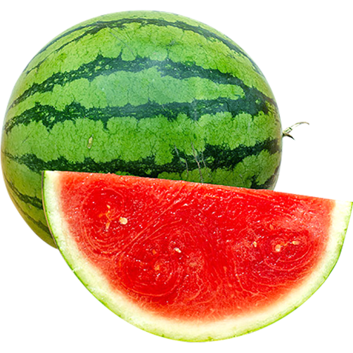
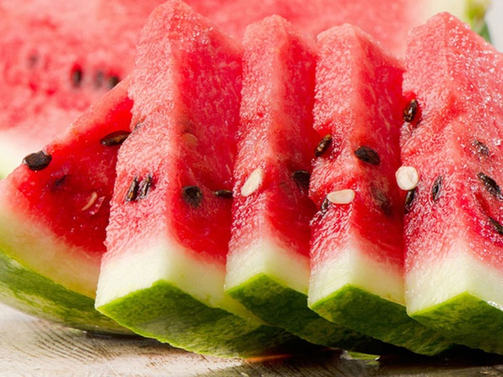
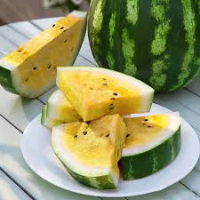
Đột biến NST:Dưa hấu
Dạng gốc:
Dạng đột biến:
Ruột đỏ, có nhiều hạt.
Không hạt hoặc ruột vàng.

Slide 10
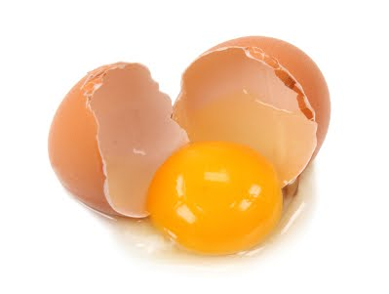
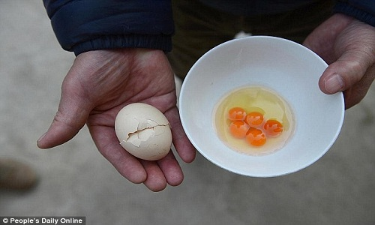
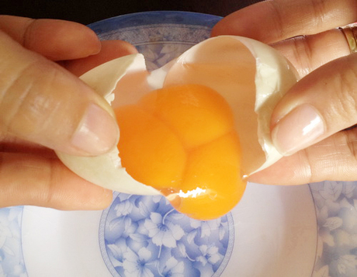

Đột biến NST: Lòng Đỏ Trứng
Dạng gốc:
Dạng đột biến:
1 lòng đỏ.
Nhiều lòng đỏ trứng.

Slide 11


